Slide 1
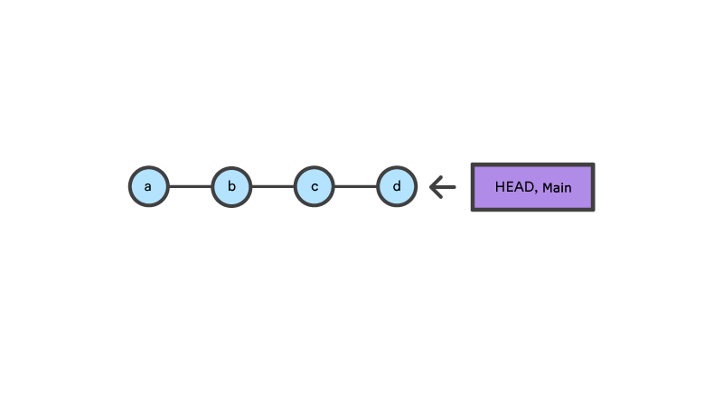




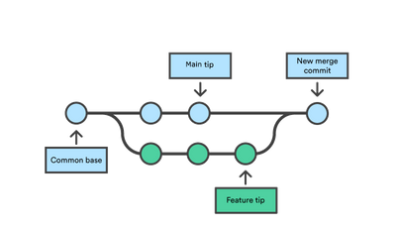
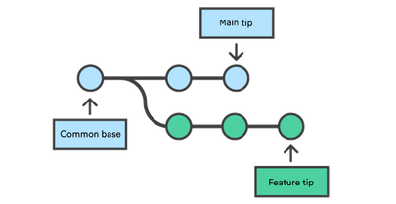
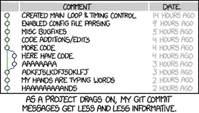
RAMAS
GIT
01
Curso
Estandar
04
Un puntero a una confirmación
Creación y cambio
una rama es esencialmente un puntero o referencia móvil que apunta a una confirmación específica en el historial de confirmaciones del repositorio.
los desarrolladores pueden crear nuevas ramas a partir de una rama existente, a menudo denominada rama "principal".
02
05
Espacio de trabajo aislado
Fusión
cada rama proporciona un espacio de trabajo aislado para realizar cambios en los archivos y el código del proyecto.
las ramas se utilizan normalmente para desarrollar nuevas funciones, corregir errores o trabajar en cambios experimentales. Una vez que los cambios en una rama se completan y prueban, se pueden fusionar nuevamente en la rama principal o en otra rama de destino.
03
06
Historial de
confirmaciones independiente
Convención de
nomenclatura
Cada rama mantiene su propio historial de confirmaciones independiente. El historial de cada rama incluye las confirmaciones exclusivas de esa rama, junto con las confirmaciones que hereda de su rama principal cuando se creó.
las convenciones de nomenclatura comunes incluyen "función/nombre de rama" para el desarrollo de funciones, "corrección de errores/nombre de rama" para correcciones de errores y "revisión/nombre de rama" para correcciones críticas en una versión estable.

